Slide 1
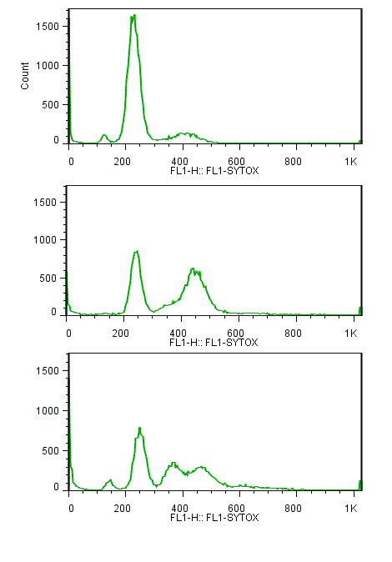
gyrB(Ts)
gyrB(Ts) ΔtopA
gyrB(Ts) ΔtopA holC

